Slide 1
Seedbot
Want mensen haten seeden dus laten we het maar aan botnets over
Proof of concept

Slide 2
Waarom?
Veel torrents met te weinig seeders waardoor downloadsnelheid laag ligt.
DUS
Meer seeders maken met een botnet.

Slide 3
Hoe?
In golang programmeren.
VOORDELEN
Gemaakt voor serverapplicaties
Gecompileerd
NADELEN
Beperkte resources (libraries en documentatie) voor torrenting

Slide 4
Uitdagingen
Nog geen botnets in go
Niet echt goede torrent libraries voor go
Bot resource gebruik beperken
Goede controle over botnet

Slide 5
Het yify idee
Automatisch torrents halen van de yify API om bij te seeden.
Laten vallen omdat
Alles aan één bron koppelen de use cases beperkt
Direct illegaal terwijl het botnet vele legale toepassingen heeft
Vele open source projecten zoals Manjaro linux, Open Suse, … gebruiken torrents om hun software te verdelen
Vervangen door Manuele commands om torrenthashes via cli toe te voegen

Slide 6
Structuur
Command & Control Server
Verdeeld torrents over bots. In controle van de administrator
Torrent hashes worden getransporteerd
Bot
Bot
Bot
Magnet link wordt gebouwd van torrent hash en dan gedownload en geseed

Slide 7
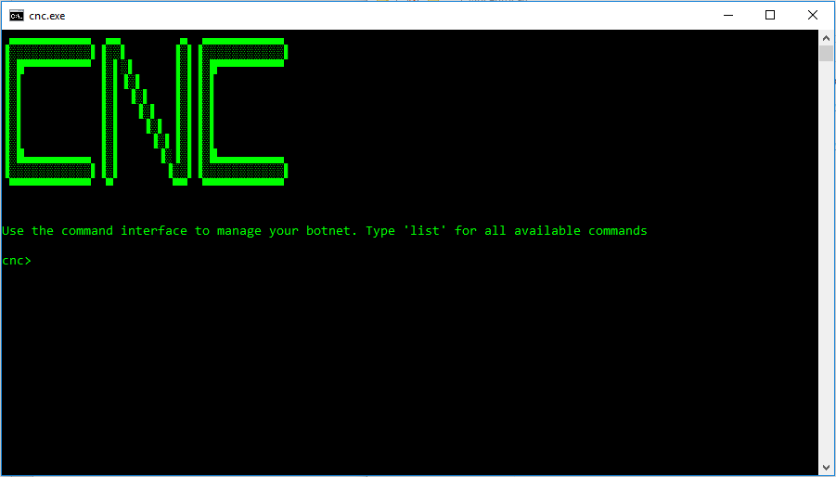
CNC(Command & Control) Server
Heeft commandline om torrents toe te voegen

Slide 8
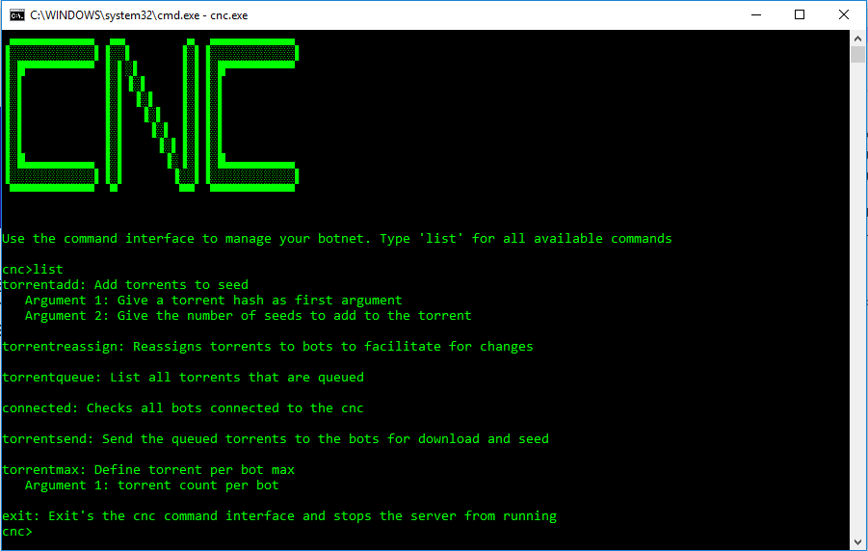
CNC: list
Het ‘list’ commando toont alle commando’s en legt ze een beetje uit

Slide 9
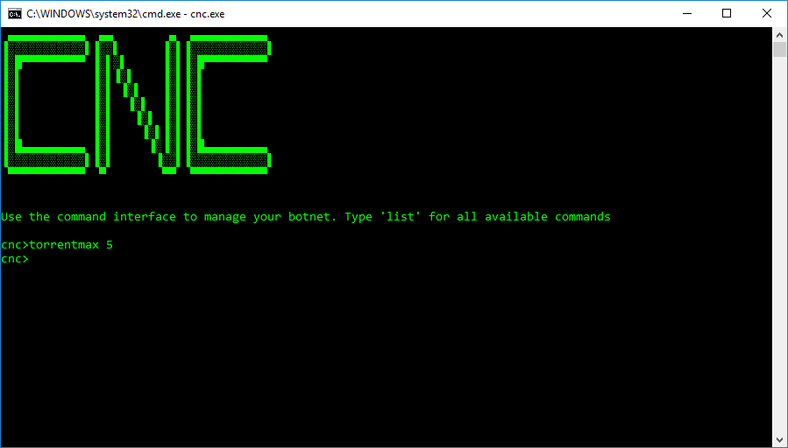
CNC: torrentmax
Met het ‘torrentmax’ commando definieer je hoeveel torrents elke bot maar mag seeden.

Slide 10
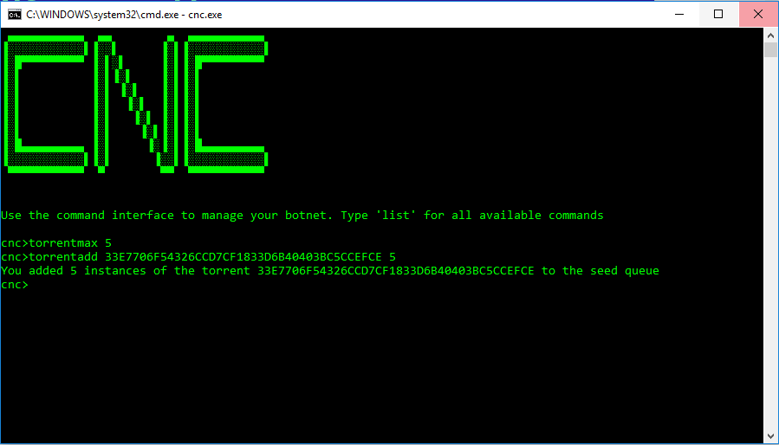
CNC: torrentadd
Het ‘torrentadd’ commando
Hiermee voeg je een torrent toe met het eerste argument
En het aantal seeders dat je wil toevoegen met het tweede argument

Slide 11
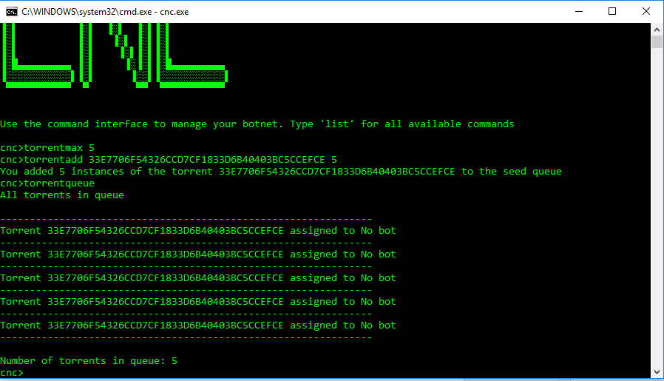
CNC: torrentqueue
Het ‘torrentqueue’ commando
Toont alle torrents in queue en bij welke bot ze zijn gevoegd.

Slide 12
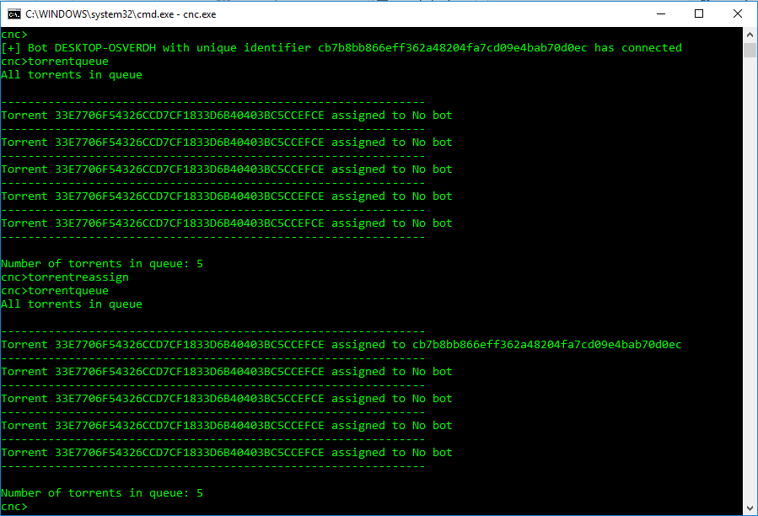
CNC: torrentreassign
Het ‘torrentreassign’ commando
Zorgt ervoor dat de torrents herverdeeld worden. Nodig voor als er nieuwe bots geconnecteerd zijn.

Slide 13
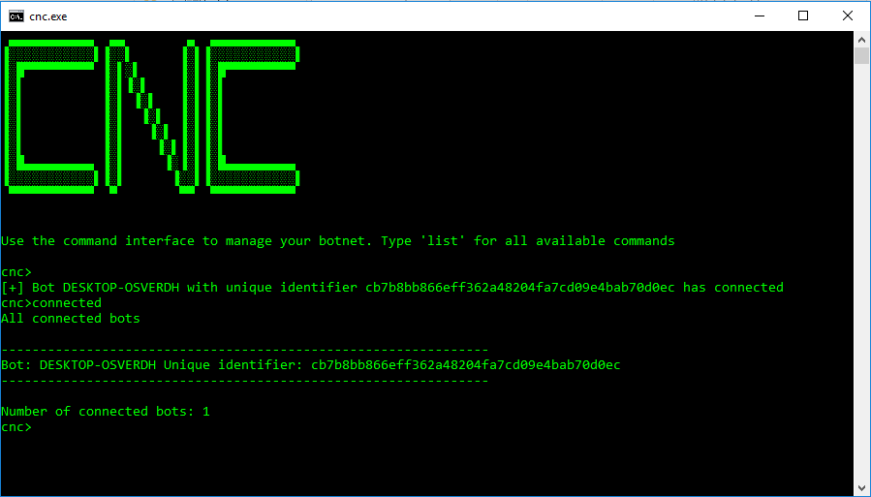
CNC: connected
Het ‘connected’ commando
Toont alle bots die geconnecteerd zijn met de cnc server

Slide 14
CNC: torrentsend
Het ‘torrentsend’ commando verzend alle torrents in de queue naar de bots waar ze aan toegewezen zijn

Slide 15
Bot
De bot is dom
Download en seed gewoon torrents die de cnc server hem geeft. En stuurt een uniek id gebaseerd op MAC-adres van de computer zodat de cnc de bot kan identificeren
Gebruikt https://github.com/anacrolix/torrent om torrents te downloaden/seeden

Slide 16
Reflectie: nut
NUTTIG VOOR
Torrent met weinig seeders
Torrent zonder betrouwbare seeders
ONNUTTIG VOOR
Als de eigenaar van de torrent er al een peer met hoge bandbreedte aanzet

Slide 17
Reflectie: Mogelijke verbeteringen
Mogelijk in C/C++ programmeren met betere torrent libs of zelf een schrijven voor go
Download throttle voor meer performantie
Meer automatisatie
Management democratiseren

Slide 18

Reflectie: In de wereld brengen
Botnet uitbreidden via malware. En mensen hun bandbreedte stelen om torrents te seeden. Ik raad de methode wel af voor ethische redenen.
Open source initiatief opstarten om servers te huren en te configureren met de bots en gebruiken om opensource projecten te helpen hun torrents beter te serven.

Slide 19
Einde
En een hoop dat het botnet niet zelfbewust wordt.

